Slide 1
Coffee Web Application
이민형 201383026
이아람 201585024

Slide 2
Contents
개요
01
DB 설계
02
PROJECT 구조
03
CLASS 설계
04
주요 기능 소개
05

Slide 3
1. 개요 - 주제
First
Second
Third
Fourth
Fifth
카페 브랜드 사이트의 기능을 직접 구현해보기로 생각
기본적인 브랜드 소개 사이트를 기반으로 갖가지 추가적인 기능을 더한 사이트
프랜차이즈를 위한 신청 기능 추가 관리자는 프랜차이즈 지점들을 관리할 수 있는 기능 추가
회원들이 카페를 이용하고 쌓은 포인트로 특정 재화와 교환할 수 있는 포인트몰 개설
추가적으로 기업 관리자와 가맹점주, 회원들과의 소통을 위한 Q&A게시판 개설

Slide 4
1. 개요 – 일정
First
Second
Third
Fourth
Fifth
제작기간
2019.04.15
2019.05.20
 | 4/15 ~ 4/21 | 4/22 ~ 4/28 | 4/29 ~ 5/5 | 5/6 ~ 5/12 | 5/13 ~ 5/20
시스템 구성도 및 업무분담
자료조사 및 코드분석
UI 디자인
코딩
웹 호스팅 및 호스팅 서버 구축
오류 수정, 기능 추가
마무리 및 완성

Slide 5





1. 개요 – 개발 환경
First
Second
Third
Fourth
Fifth
Programming Language
Java
JavaScript
IDE
Spring Tool Suite
DataBase
MySQL
Server
Apache Tomcat

Slide 6





1. 개요 – 사용 Library
First
Second
Third
Fourth
Fifth

Slide 7
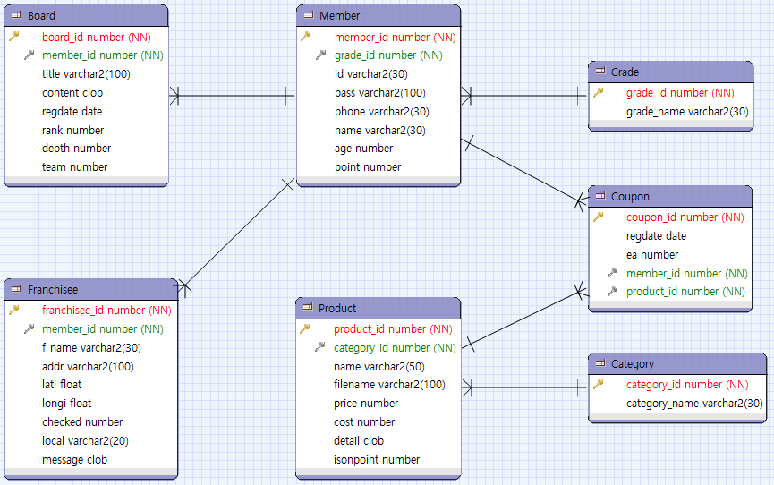
2. DB 설계 - ERD
First
Second
Third
Fourth
Fifth

Slide 8
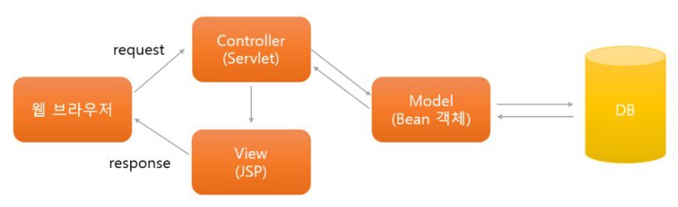
3. Project 구조(시스템)
First
Second
Third
Fourth
Fifth
- MVC Model 2 패턴 이용
요청처리
VIEW
(사용자가 웹 페이지 요청)
Servlet
(컨트롤러 등록)
Controller
(jsp에서 받은 파라미터 값(DTO)을 Service에 전달)
Service
(Interface와 Implement로 설정, 전달받은 파라미터를 연산 후 DAO에 전달)
DAO
(전달받은 내용을 DB에 CRUD함 (Data Access Object))
Mapper
(SqlSessionTemplate)
DB
요청반환

Slide 9
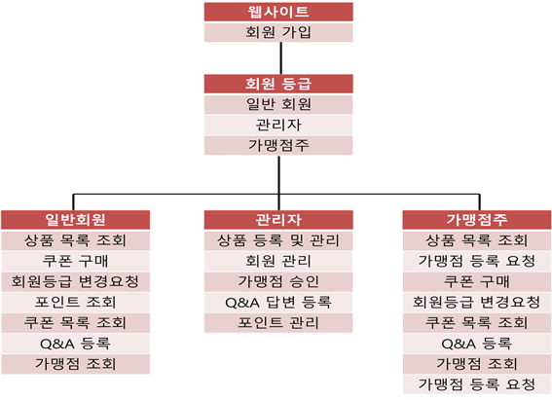
3. Project 구조(회원)
First
Second
Third
Fourth
Fifth

Slide 10
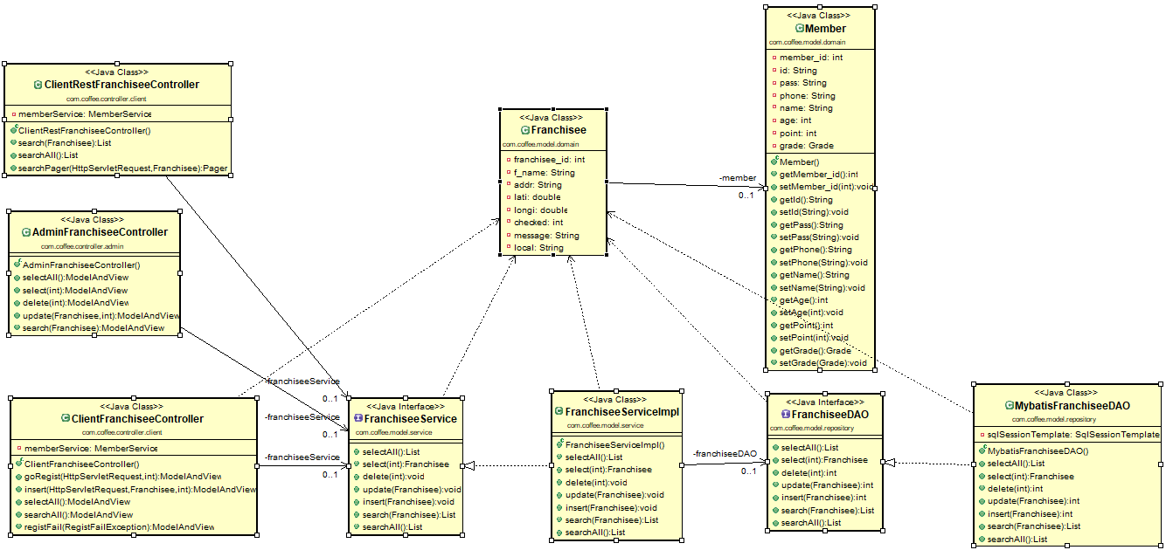
4. CLASS Diagram
First
Second
Third
Fourth
Fifth
- Franchisee

Slide 11
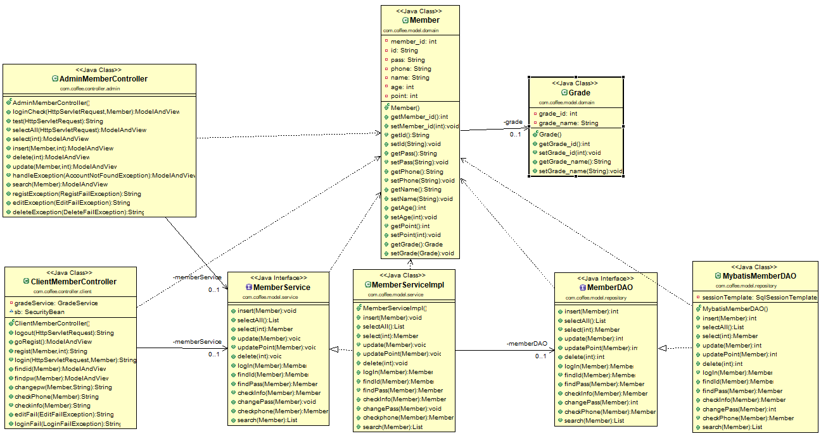
4. CLASS Diagram
First
Second
Third
Fourth
Fifth
- Member

Slide 12
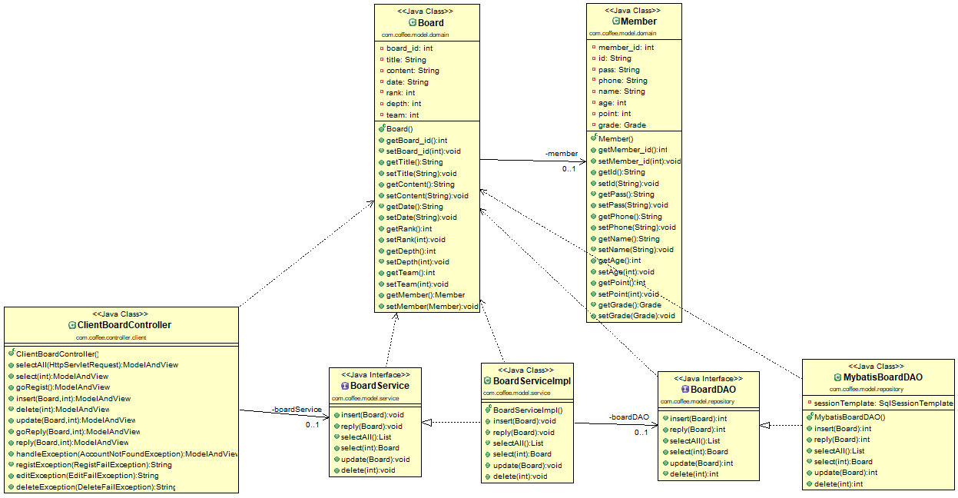
4. CLASS Diagram
First
Second
Third
Fourth
Fifth
- Board

Slide 13
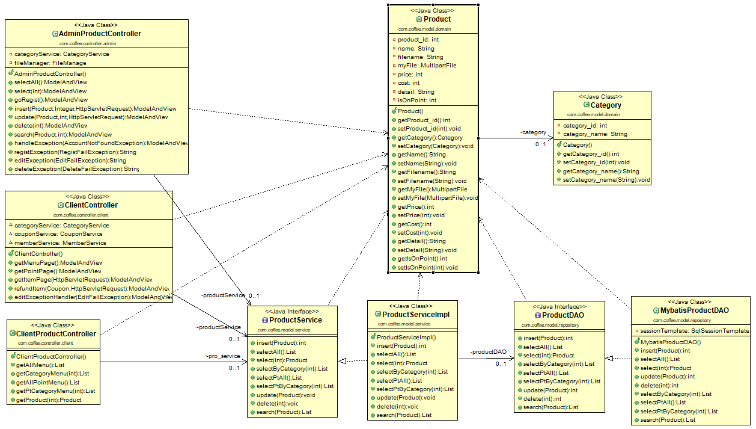
4. CLASS Diagram
First
Second
Third
Fourth
Fifth
- Product

Slide 14
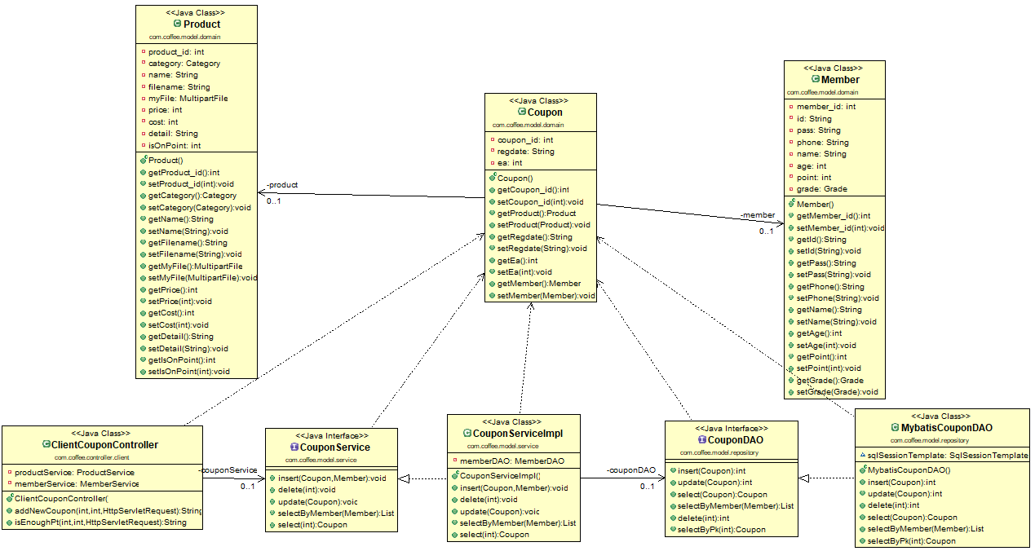
4. CLASS Diagram
First
Second
Third
Fourth
Fifth
- Coupon

Slide 15
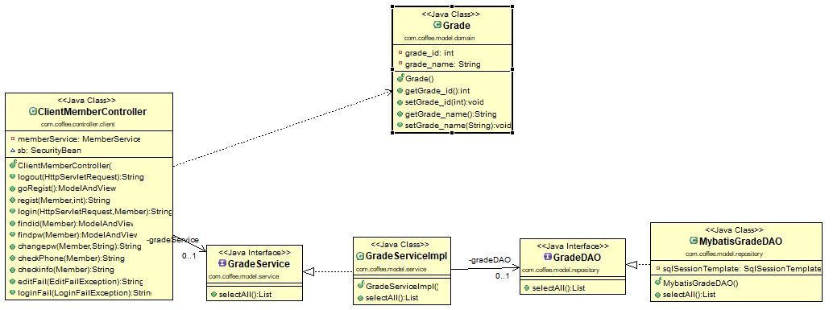
4. CLASS Diagram
First
Second
Third
Fourth
Fifth
- Grade

Slide 16
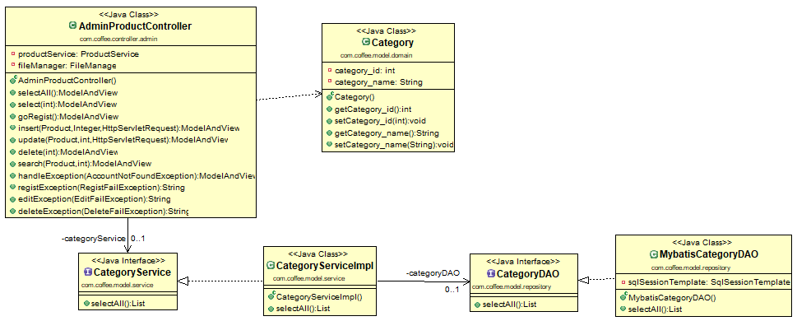
4. CLASS Diagram
First
Second
Third
Fourth
Fifth
- Category

Slide 17
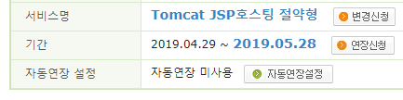
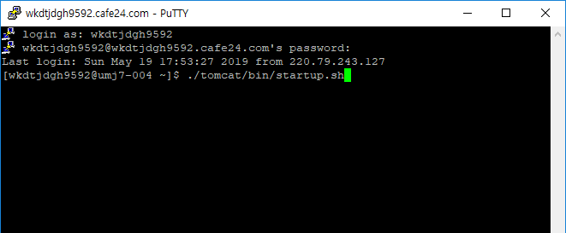
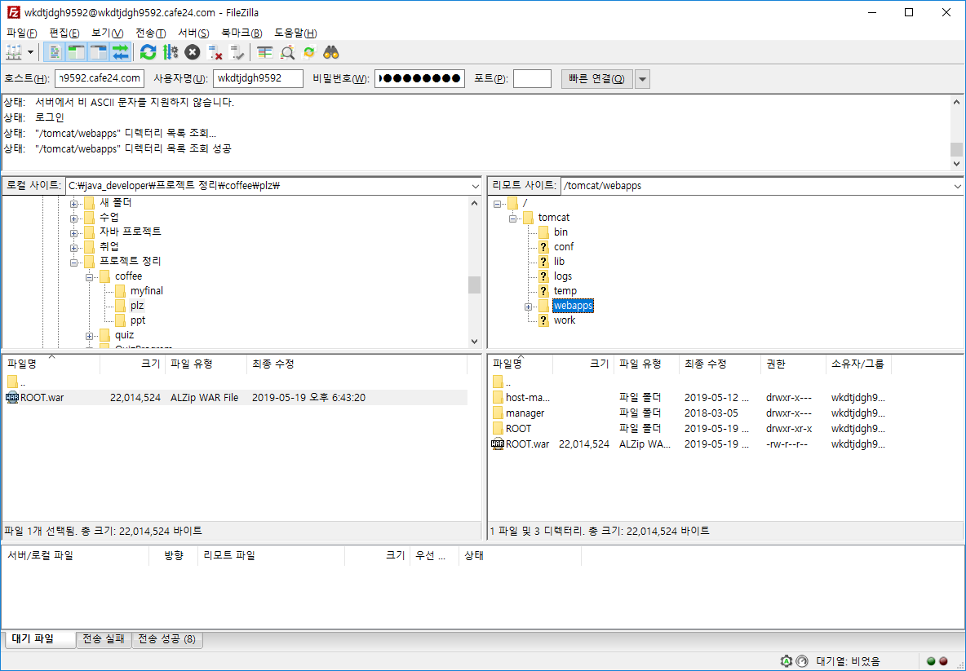
5. 주요 기능 – 웹 호스팅
First
Second
Third
Fourth
Fifth
1
3
2
Cafe24 사이트에서 호스팅 서버 구매
FileZila를 이용하여 호스팅 서버에 사이트와 tomcat 올리기
Putty를 이용하여 database 생성 후 서버 가동

Slide 18
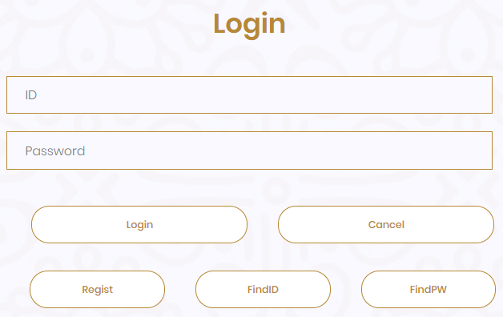
5. 주요 기능 – 회원 (로그인)
First
Second
Third
Fourth
Fifth
- 로그인 기능
아이디와 패스워드를 입력하고 Login 버튼을 클릭하면 Login이 된다. 잘못된 정보를 입력하면 경고창이 뜬다.
Cancel 버튼을 클릭하면 메인 화면으로 돌아간다.
Regist, FindID, FindPW 버튼을 누르면 해당 기능으로 이동된다.
1
2
3

Slide 19
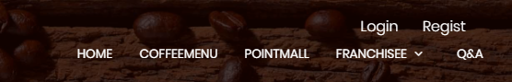
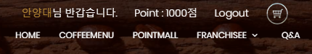
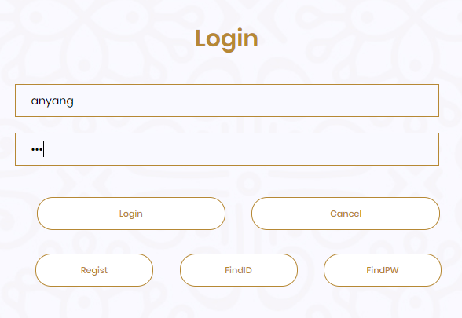
5. 주요 기능 – 회원 (로그인)
First
Second
Third
Fourth
Fifth
- 로그인 기능
1
2
메인 화면에서 헤더의 로그인 버튼을 누르면 로그인 화면으로 이동한다.
자신의 계정을 입력한다.
Login버튼을 누른다.
로그인 이 성공하면 메인 화면으로 이동하고 헤더에 로그인 된 계정의 정보가 노출된다.
4
3

Slide 20
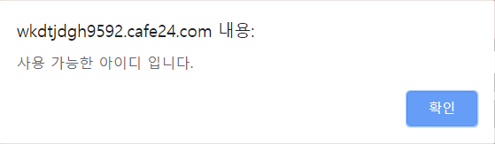
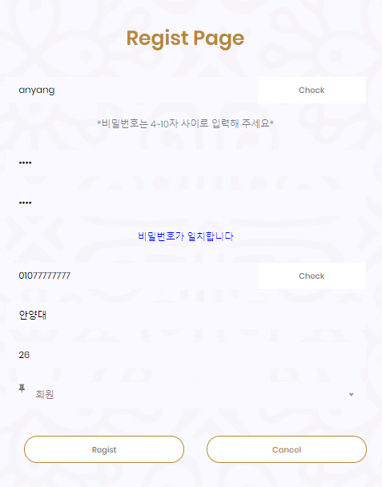
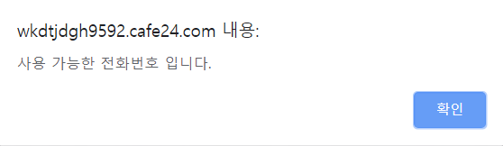
5. 주요 기능 – 회원 (로그인)
First
Second
Third
Fourth
Fifth
- 회원가입 기능
1
2
Check 버튼을 클릭하면 ID 중복검사를 실시한다. 중복이면 경고 창이 나타나고 중복이 아니면 해당 알림창이 나타난다.
Check버튼을 클릭하면 전화번호 중복검사를 실시한다. 중복이면 경고 창이 나타나고 중복이 아니면 해당 알림창이 나타난다.

Slide 21
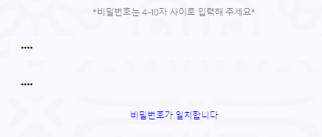
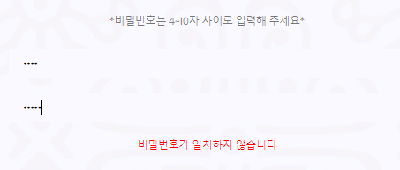
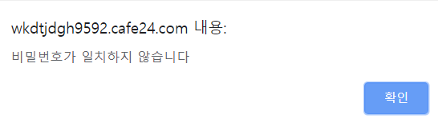
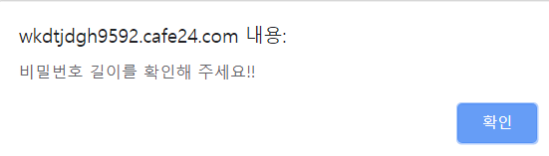
5. 주요 기능 – 회원 (로그인)
First
Second
Third
Fourth
Fifth
- 회원가입 기능
1
2
비밀번호를 입력할 때마다 비밀번호 일치 여부가 나타난다.
맞지 않는 조건이 있으면 가입이 진행되지 않는다.
최종적으로 Regist 버튼을 클릭하면 회원가입이 완료된다.
처음 회원가입을 하면 1000 point를 지급해준다.
3

Slide 22
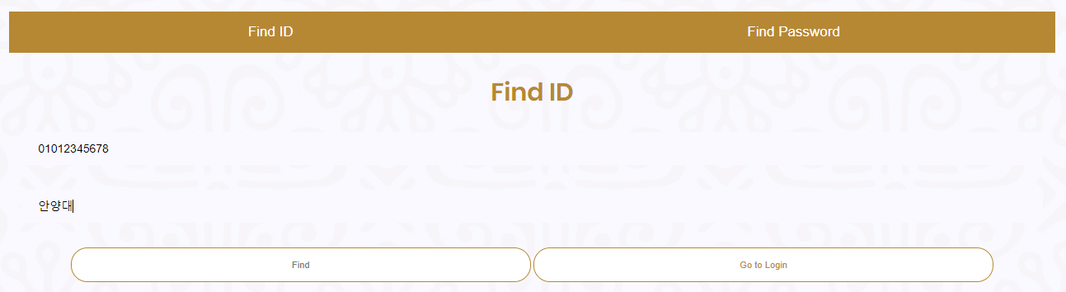
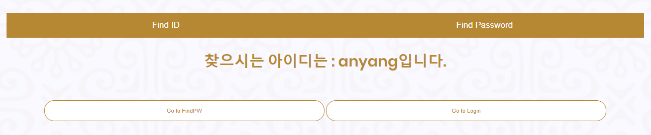
5. 주요 기능 – 회원 (로그인)
First
Second
Third
Fourth
Fifth
- 아이디 찾기 기능
전화번호와 이름을 입력한다
Find 버튼을 누르면 결과 화면으로 이동한다.
Password도 찾아야 되는 경우 Go to FindPW 버튼을 누른다.
ID만 찾고 싶은 경우에는 Go to Login 버튼을 눌러 로그인 화면으로 돌아간다.
1
2
3
4

Slide 23
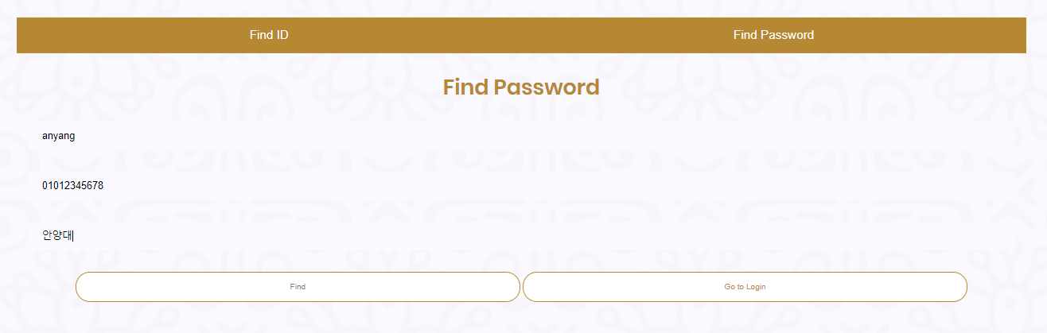
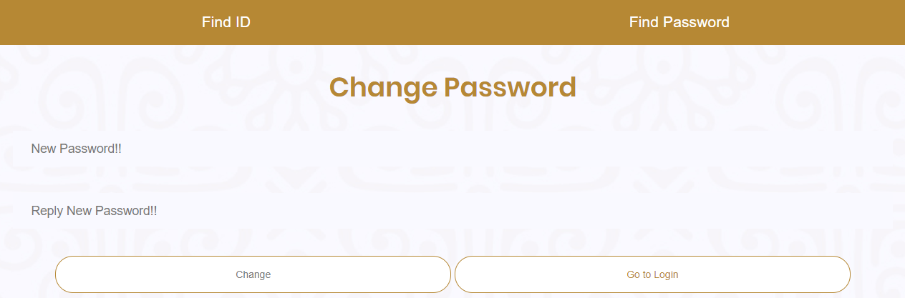
5. 주요 기능 – 회원 (로그인)
First
Second
Third
Fourth
Fifth
- 비밀번호 찾기 기능
ID, 전화번호, 이름을 입력한다.
Find 버튼을 누르면 비밀번호 변경 화면으로 이동된다.
변경하고자 하는 비밀번호와 비밀번호를 한 번 더 입력 한다. 서로 일치하지 않으면 경고창이 나타난다.
Change 버튼을 누르면 비밀번호가 변경된다.
1
2
3
4

Slide 24
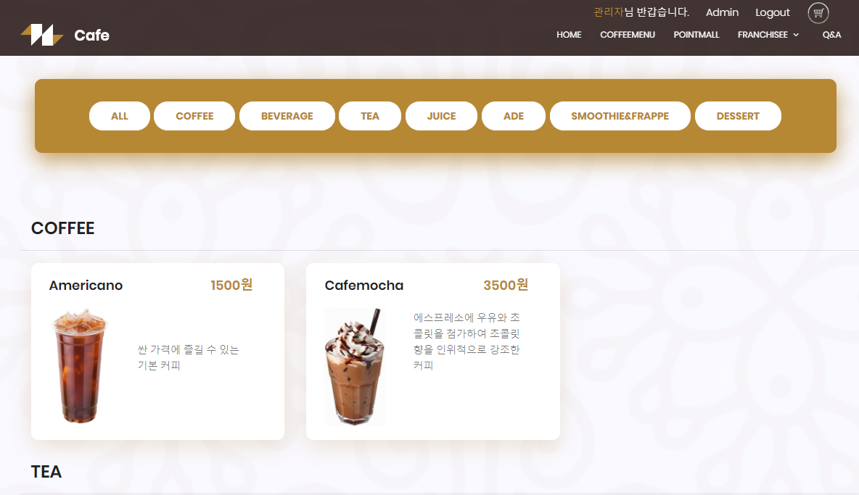
5. 주요 기능 – 회원 (PointMall)
First
Second
Third
Fourth
Fifth
- 메뉴 소개 기능
헤더의 메뉴 클릭을 통해 동기식 화면 전환
DB의 Category Table을 참조하여 기본 All 아이콘을 제외한 카테고리 아이콘 출력.
아이콘 클릭 시 해당하는 카테고리의 메뉴만 비동기 식으로 아래 메뉴 div를 생성
아래 메뉴의 카테고리 타이틀
카테고리 타이틀에 해당하는 메뉴 div 생성

Slide 25
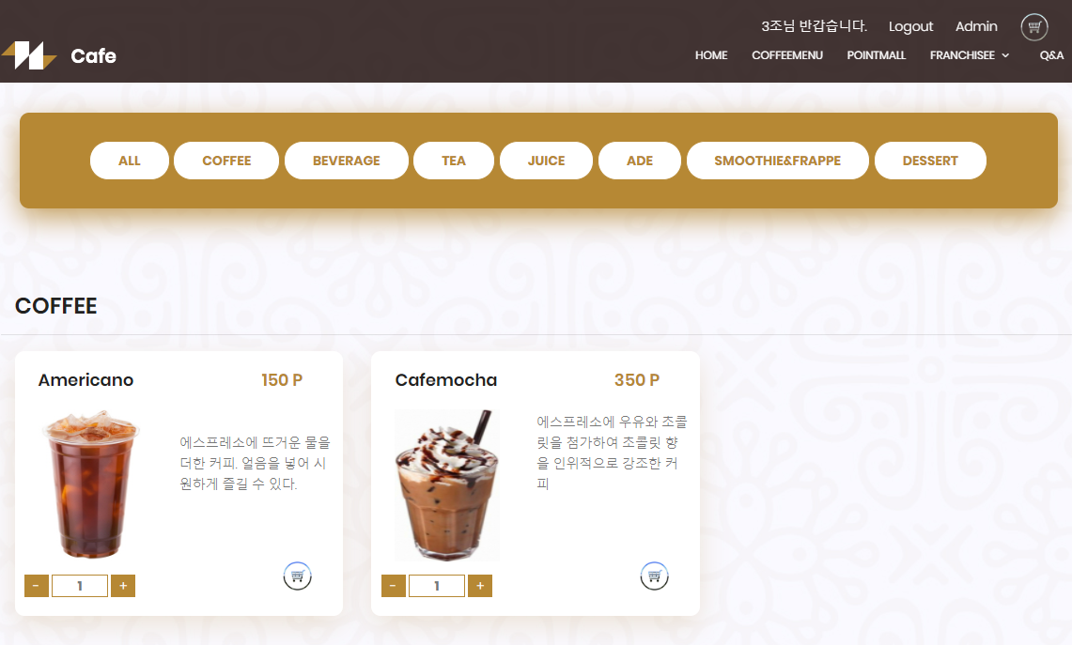
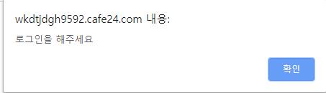
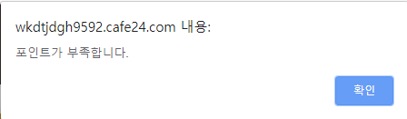
5. 주요 기능 – 회원 (PointMall)
First
Second
Third
Fourth
Fifth
- Point를 사용하여 상품 구매 기능
헤더의 메뉴 클릭을 통해 동기식 화면 전환
Case 1
Case 1 : 비 로그인 상태에서 상품 구매 버튼 클릭
Case 2 : 상품 구매 필요 포인트보다 낮은 포인트 보유 시
등록 성공 시 : 비동기 방식으로 사용자 쿠폰함에 쿠폰 등록
상품 구매에 필요한 포인트 양
Case 2
버튼 클릭을 통해 선택된 수량 구매
+- 버튼 클릭을 통해 수량 조절

Slide 26
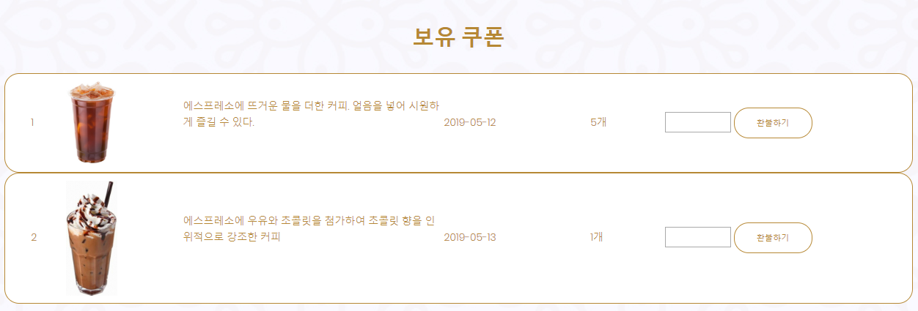
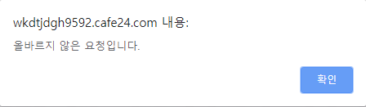
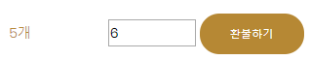
5. 주요 기능 – 회원 (PointMall)
First
Second
Third
Fourth
Fifth
- 보유 쿠폰 목록
로그인 시 쿠폰함 아이콘이 생성됨.
클릭 시 동기 방식으로 쿠폰함 이동
상품 사진 상품 상세 내용 쿠폰 등록일 쿠폰 수량
로그인 된 사용자가 Point몰에서 구매한 쿠폰이 출력됨.
쿠폰 수량 입력 및 버튼 클릭을 통해 해당 쿠폰의 수량을 환불 처리
쿠폰 수량을 초과하는 환불 처리 요청 시.

Slide 27
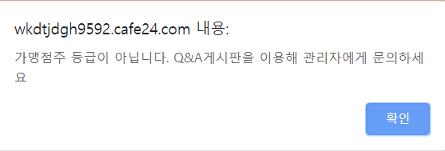
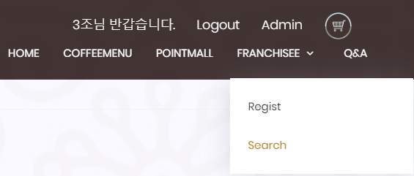
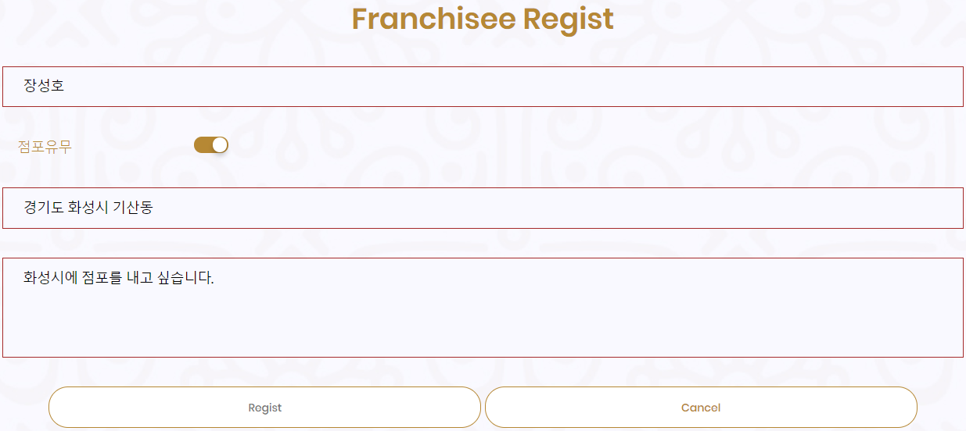
5. 주요 기능 – 회원 (프랜차이즈)
First
Second
Third
Fourth
Fifth
- 프랜차이즈 신청 기능
1-1
1
1-2
로그인 후 프랜차이즈 메뉴의 Regist 버튼을 클릭한다.
1-1. 가맹점주 등급이 아니면 프랜차이즈 신청이 불가능하다.
1-2. 가맹점주 등급이면 신청화면으로 이동된다.

Slide 28
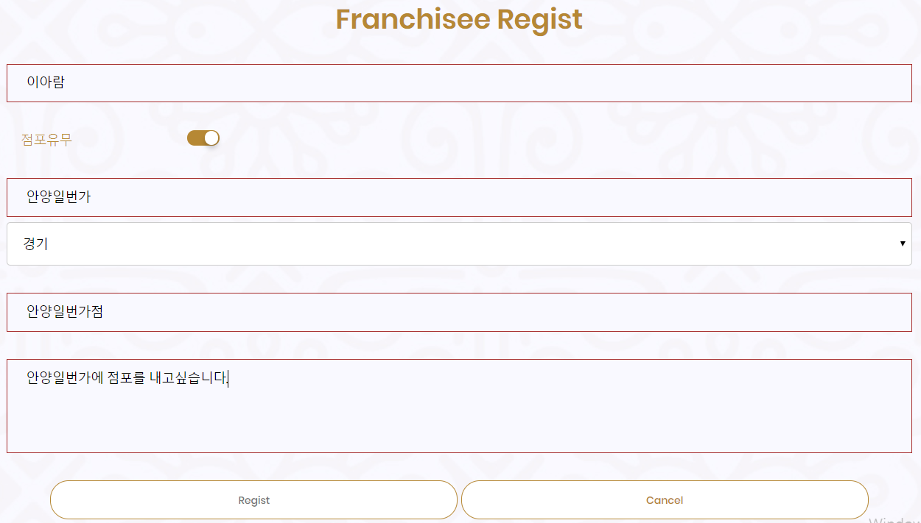
5. 주요 기능 – 회원 (프랜차이즈)
First
Second
Third
Fourth
Fifth
- 프랜차이즈 신청 기능
1
점주명
주소
도시
지점명
프랜차이즈 신청을 위해 기본정보를 입력한다.
Regist 버튼을 입력하면 신청정보가 등록된다.
이후에 관리자가 승인을 해주면 프랜차이즈 목록에 나타난다.
2

Slide 29
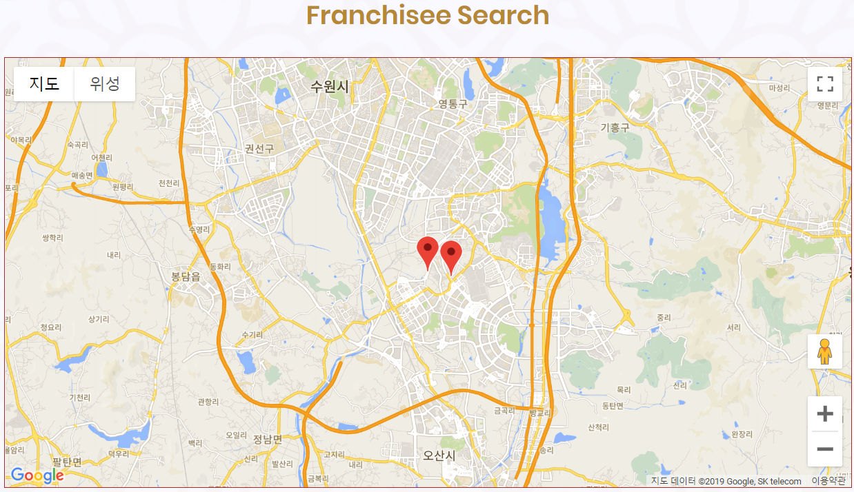
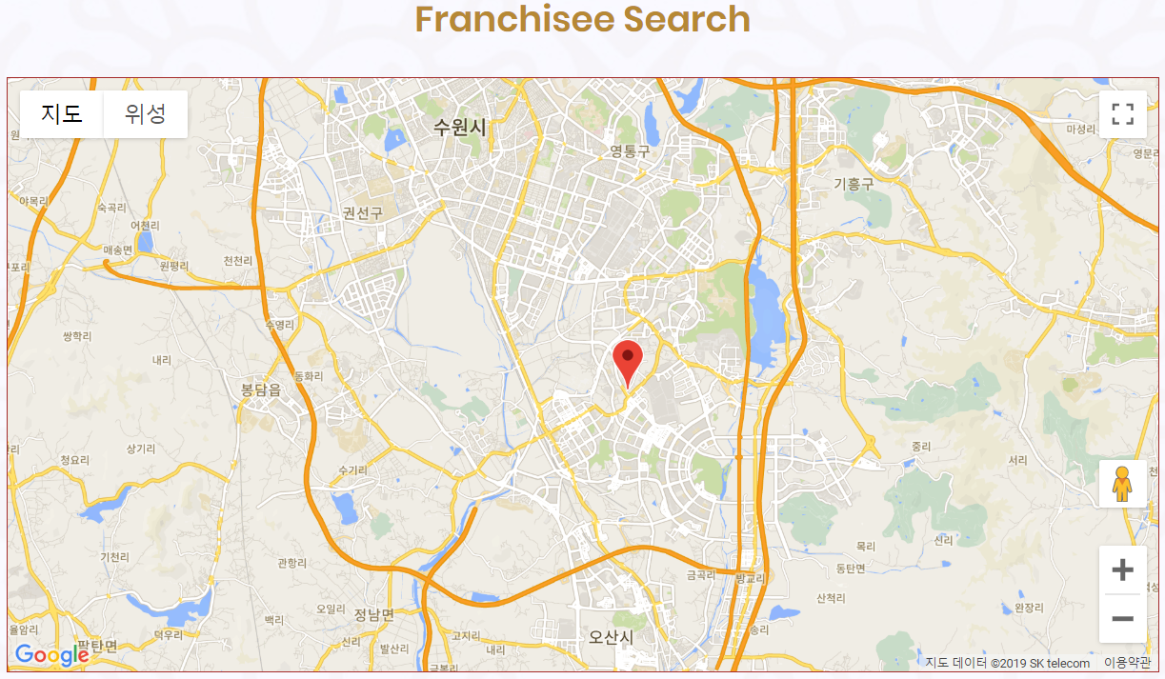
5. 주요 기능 – 회원 (프랜차이즈)
First
Second
Third
Fourth
Fifth
- 프랜차이즈 검색 기능 - 지도
관리자에 의해 승인된 프랜차이즈 지점들이 지도에 표시된다.
검색을 하게 되면 검색한 지점만 지도에 표시된다.

Slide 30
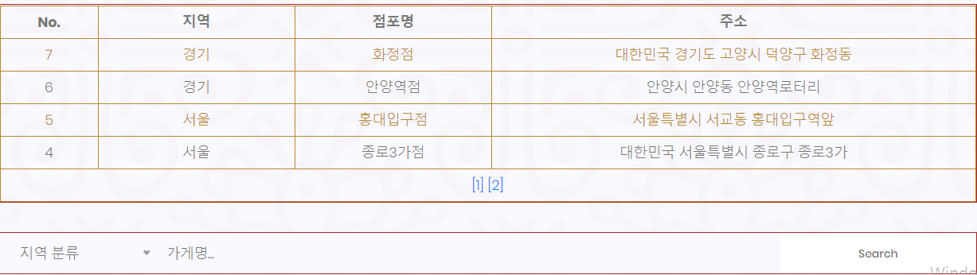
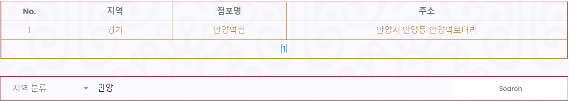
5. 주요 기능 – 회원 (프랜차이즈)
First
Second
Third
Fourth
Fifth
- 프랜차이즈 검색 기능 - 목록
1
지역과, 가게 명을 입력하고 Search 버튼을 누른다.
입력한 정보와 적합한 결과가 목록으로 갱신된다.
2

Slide 31
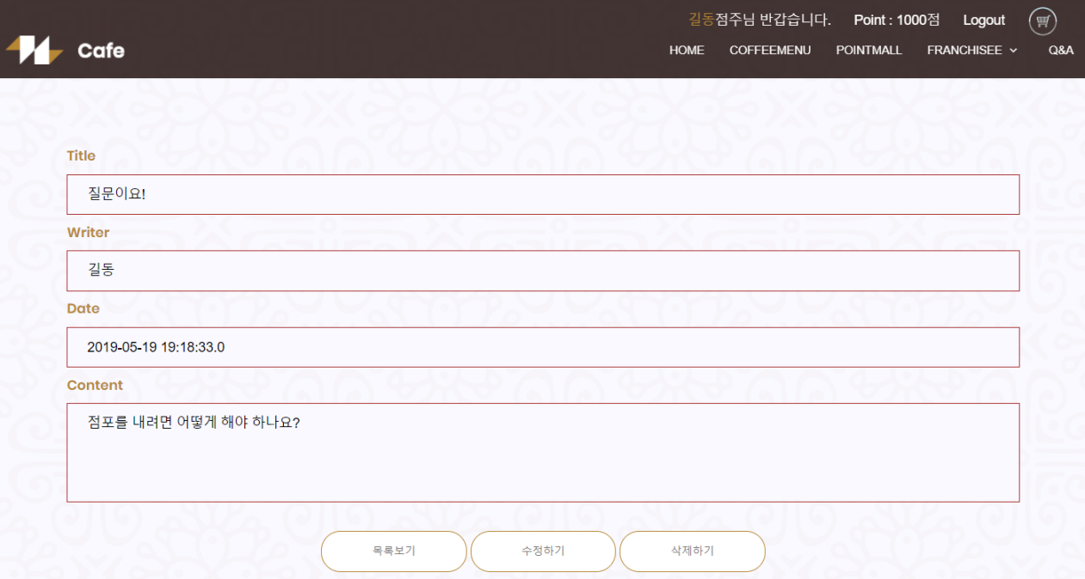
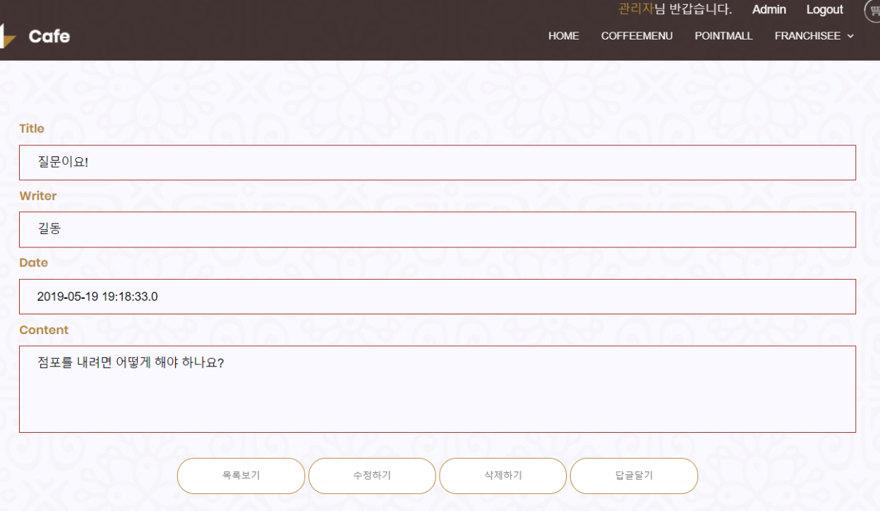
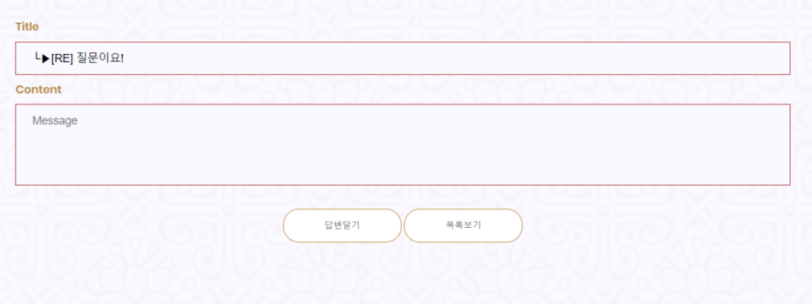
5. 주요 기능 – 회원 (Q&A)
First
Second
Third
Fourth
Fifth
- Q&A 기능
일반 사용자
관리자
1
2
일반 사용자와 달리 관리자만 답 글을 달 수 있는 버튼이 있다.
관리자가 답 글 달기 버튼을 누르면 기존 게시글의 제목을 토대로 제목이 자동으로 설정된다.

Slide 32
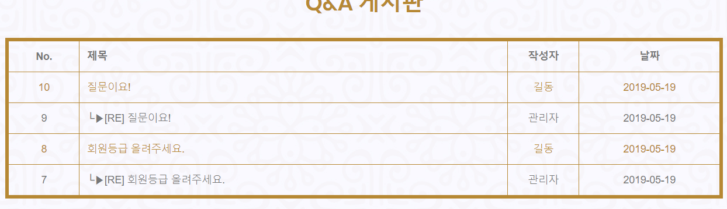
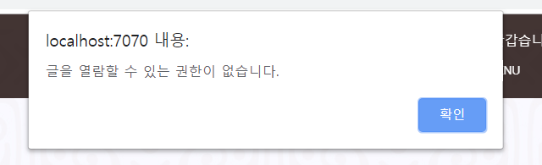
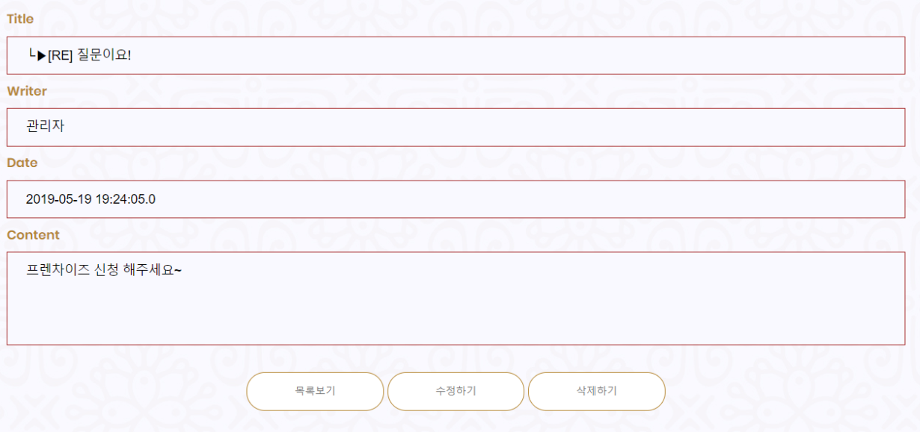
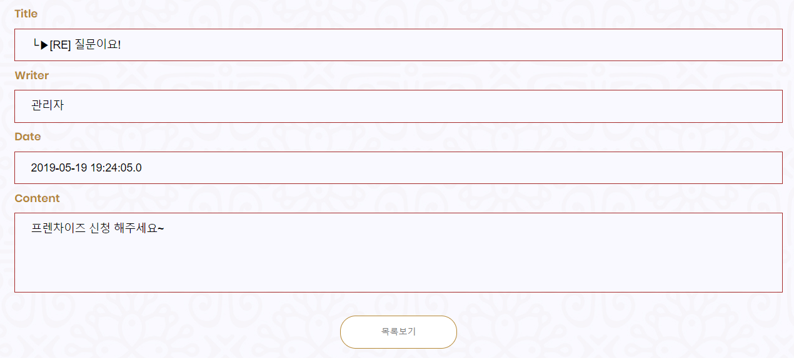
5. 주요 기능 – 회원 (Q&A)
First
Second
Third
Fourth
Fifth
- Q&A 기능
관리자는 답 글을 열람 할 수 있으며 수정 삭제가 가능하다.
일반 사용자는 자신이 쓴 게시물의 답 글만 열람할 수 있다.
일반 사용자가 다른 사람의 글을 보려고 하면 경고가 뜬다.
★답 글을 달면 원 게시글 밑에 순서대로 답 글이 달린다.★
3
1
2
관리자
일반 사용자

Slide 33



5. 주요 기능 - 관리자
First
Second
Third
Fourth
Fifth
- 로그인
관리자
- 관리자 계정으로 로그인을 하게 되면 일반 회원과 다르게 포인트 대신
관리자 창으로 이동할 수 있는 버튼이 나온다 .
- AOP 처리를 하여 관리자로 로그인을 하지 않으면 관리자 페이지에 절대 접근할 수 없다.
일반 회원

Slide 34

5. 주요 기능 - 관리자
First
Second
Third
Fourth
Fifth
- 홈으로 이동
1
메뉴 탭에서 Home 버튼을 누르면 메인 화면으로 돌아간다.

Slide 35

5. 주요 기능 – 관리자 (회원관리)
First
Second
Third
Fourth
Fifth
- 회원 관리
1
메뉴 탭에서 Member를 누르면 회원관리 창으로 이동한다.
해당 회원을 클릭하면 더 자세한 정보를 볼 수 있는 화면으로 이동한다.
회원의 정보를 수정하거나 삭제 후 목록으로 이동한다.
회원의 아이디를 입력하여 검색하면 더 빠르게 회원의 정보를 찾을 수 있다.
4
2
*비밀번호는 암호화 처리되어
저장되어 있다.
3

Slide 36


5. 주요 기능 – 관리자 (상품관리)
First
Second
Third
Fourth
Fifth
- 상품 관리
3
4
원하는 상품 클릭시, 상품 상세 페이지로 이동
상품 목록 페이징 처리
상품 등록 버튼
찾고자하는 상품의 카테고리 선택 후 상품 이름으로 검색
1
2

Slide 37


5. 주요 기능 – 관리자 (상품관리)
First
Second
Third
Fourth
Fifth
- 상품 등록 기능
상품사진이 지정된 경로에 저장됨
등록버튼 클릭시 상품 테이블에 추가
>> 클라이언트 페이지 CoffeMenu에도 추가됨
1
2

Slide 38

5. 주요 기능 – 관리자 (상품관리)
First
Second
Third
Fourth
Fifth
- 상품 상세보기 기능
상품을 포인트몰 등록 여부 결정
상품의 상세내용을 수정/삭제하거나
목록으로 이동
1
2

Slide 39

5. 주요 기능 – 관리자 (프랜차이즈)
First
Second
Third
Fourth
Fifth
- 프랜차이즈 목록
2
1
점주로부터 점포 신청을 받으면 프랜차이즈 목록에 거부 상태로 추가가 된다.
찾고자 하는 점포의 지역을 선택 후 지점명으로 검색이 가능하다.
승인여부가 거부상태인 점포가 우선적으로 보여진다.

Slide 40



5. 주요 기능 – 관리자 (프랜차이즈)
First
Second
Third
Fourth
Fifth
- 프랜차이즈 승인 기능
점주가 신청한대로 정보가 나타난다.
간략하게 입력된 주소를 클릭하면 Google Map API 자동완성 기능을 통해 지정 위치를 선택한다.
주소 선택 시 자동으로 경도 위도가 채워져 지도에서 확인가능.
1
2
3

Slide 41




5. 주요 기능 – 관리자 (프랜차이즈)
First
Second
Third
Fourth
Fifth
- 프랜차이즈 승인 기능
3
1
2
승인여부를 승인으로 변경하고 저장해준다.
프렌차이즈 목록에서 승인여부가 승인상태로 변경된 것을 확인한다.
승인상태가 되면 클라이언트 화면에서 해당 매장을 검색할 수 있다.

Slide 42
Coffee Web Application
Thank you : )

